Slide 1
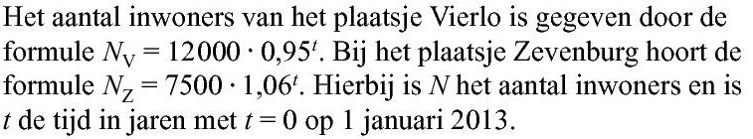
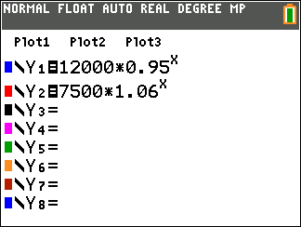
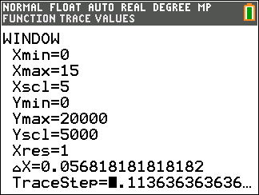
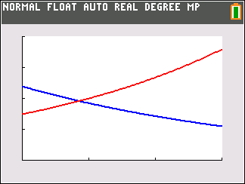

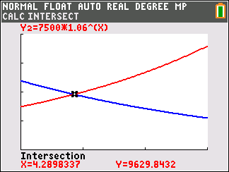











Opgave 9
$$N$$
$$N_{Z}$$
$$N_{V}$$
Voer in:
$$Y_{1}=12000∙{0,95}^{x}$$
$$O$$
$$t$$
$$Y_{2}=7500∙{1,06}^{x}$$
calc
intersect
geeft
$$x=4,2898…$$
en
$$y=9629,84…$$
$$t≈4,3$$
Dus (ergens) in het jaar
$$2017$$

Slide 2
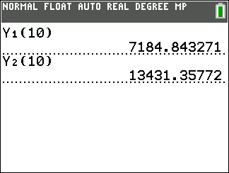
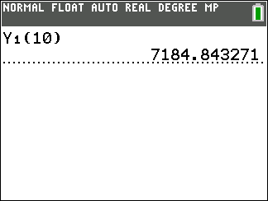

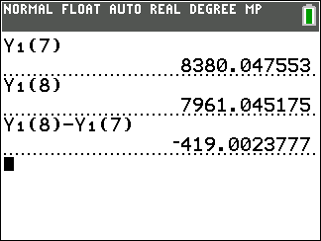
















$$t=10$$
Bij $t=10$
$$is N_{V}≈$$
$$7185$$
verschil $6246$
inwoners
$$N_{Z}≈$$
$$13431$$
$$2020 loopt van t=7 tot t=8$$
$$t=7$$
$$N_{V}≈$$
$$8380$$
$$t=8$$
$$N_{V}≈$$
$$−419$$
$$7961$$
In $2020$ neemt het aantal inwoners in Vierlo af met $419$

Slide 3
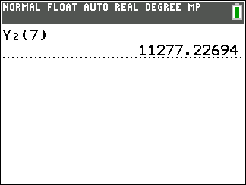
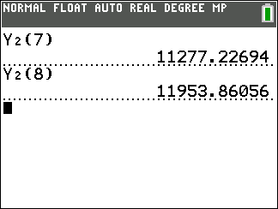

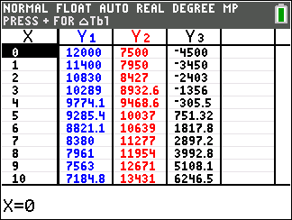
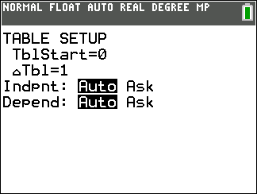
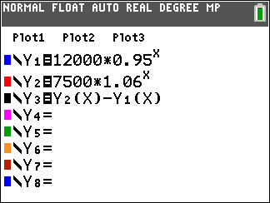













$$2020 loopt van t=7 tot t=8$$
$$t=7$$
$$N_{Z}≈$$
$$11277$$
$$t=8$$
$$N_{Z}≈$$
$$11954$$
$$\frac{11954−11277}{11277}∙100\%$$
$$=6,003…\%$$
Het aantal inwoners in Zevenburg neemt ongeveer met $6,0\%$ toe
Voer in:
$$Y_{3}=Y_{2}\left(X\right)−Y_{1}(X)$$
Maak tabel met startwaarde 0 en stapgrootte 1
bij $t=7$ is het verschil ongeveer $2897$
bij $t=8$ is het verschil ongeveer $3993$
In het jaar $2020$

Slide 4









Gebruik dezelfde tabel uit onderdeel f
bij $t=0$ is het verschil $4500$
ergens in 2013
bij $t=1$ is het verschil $3450$
$$N$$
$$N_{Z}$$
bij $t=8$ is het verschil $3993$
ergens in 2021
bij $t=9$ is het verschil $510$8
$$N_{V}$$
$$O$$
$$t$$
In de jaren $2013$ en $2021$ verschillen de aantallen inwoners $4000$
$$verschil 4000$$

